Slide 1
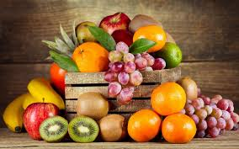
Doces Caseiros e Saudáveis: Delícias Feitas com Vegetais, Cereais e Frutas da Época

Slide 2

Introdução 1. A importância de consumir alimentos naturais e frescos. 2. Benefícios de usar ingredientes sazonais. 3. Como escolher os melhores vegetais, cereais e frutas da época. 4. Dicas sobre como armazenar os ingredientes e otimizar a sua durabilidade.

Slide 3

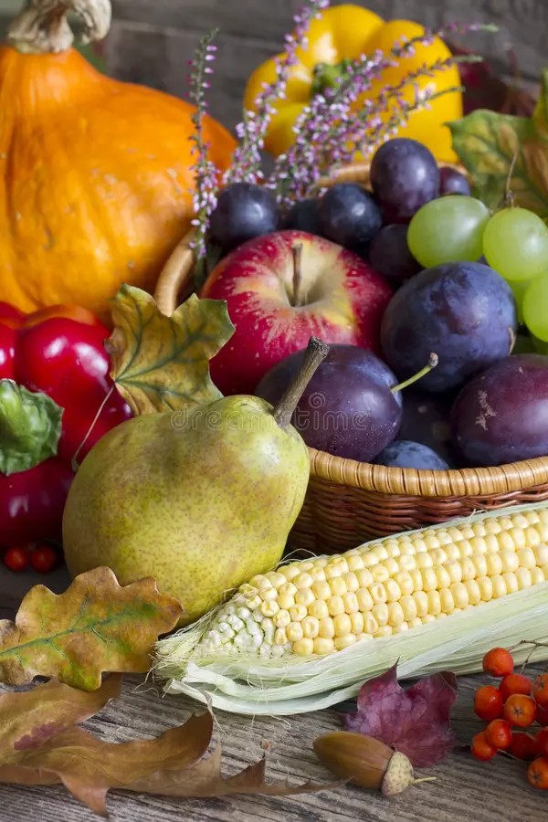
A importância de consumir alimentos naturais e frescos Consumir alimentos naturais e frescos é essencial para a saúde, pois são ricos em nutrientes e contêm menos aditivos químicos. Eles ajudam a manter uma dieta equilibrada, promovem um peso saudável e melhoram a digestão. Além disso, apoiar a agricultura local e reduzir o impacto ambiental são benefícios adicionais. Em resumo, escolher alimentos frescos é vantajoso para a saúde e o planeta!

Slide 4
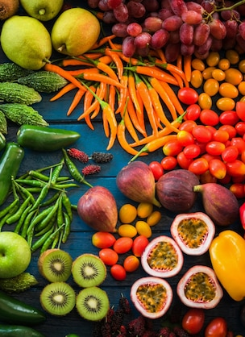
Benefícios de usar ingredientes sazonais Usar ingredientes sazonais oferece frescor, melhor sabor e maior valor nutricional, sendo uma opção mais econômica e sustentável.

Slide 5
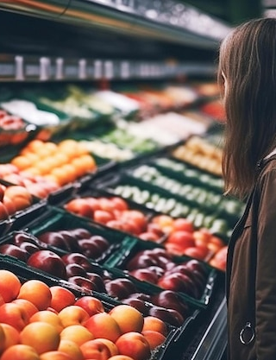
Como escolher os melhores vegetais, cereais e frutas da época 1. Escolha produtos com cores vibrantes, sem manchas ou sinais de deterioração. 2. Prefira frutas e vegetais firmes ao toque, evitando os moles ou murchos. 3. Sinta o cheiro; frutas e vegetais frescos geralmente têm um aroma agradável. 4. Informe-se sobre quais produtos estão na estação, pois tendem a ser mais frescos e saborosos. 5. Sempre que possível, opte por produtos locais, que costumam ser colhidos mais recentemente. Seguindo essas dicas, você garantirá escolhas mais saudáveis e saborosas!

Slide 6
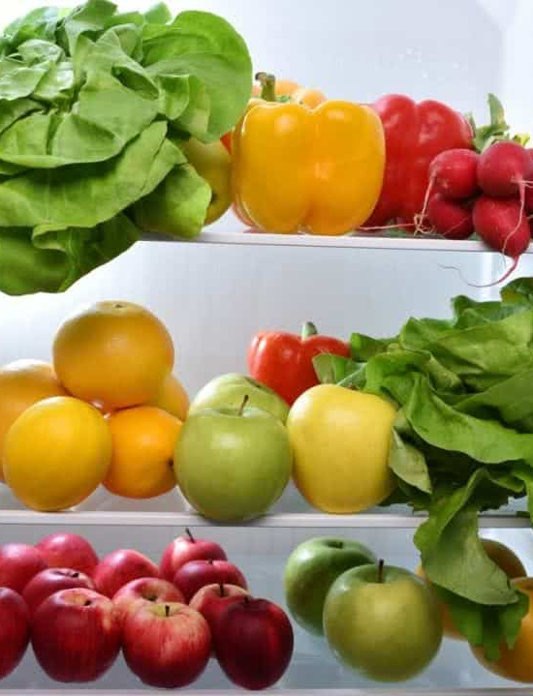
Dicas sobre como armazenar os ingredientes e otimizar a sua durabilidade Armazenar os ingredientes corretamente é essencial para manter sua frescura por mais tempo. Frutas e vegetais devem ser guardados em locais adequados: alguns devem ser mantidos na geladeira, enquanto outros, como bananas e abacates, devem ser armazenados à temperatura ambiente. Além disso, cereais e grãos secos podem ser armazenados em potes herméticos em local fresco e seco. Evite o desperdício organizando a compra e consumo de acordo com a durabilidade dos produtos, e considere congelar alimentos que não serão consumidos a tempo, preservando suas propriedades nutricionais.

Slide 7
Receitas
Bolo de Cenoura com Nozes
Bolo de Abóbora com Especiarias
Pudim de Beterraba

Slide 8
1. Bolo de Cenoura com Nozes Ingredientes: 3 cenouras médias raladas 1 xícara de farinha de aveia (ou farinha sem glúten) 1/2 xícara de nozes picadas 1/2 xícara de açúcar mascavo ou mel (a gosto) 2 ovos 1/4 de xícara de óleo de coco ou outro óleo vegetal 1 colher de chá de essência de baunilha (opcional) 1 colher de sopa de fermento em pó 1 pitada de sal

Slide 9
Modo de Preparo:
Pré-aqueça o forno a 180°C e unte uma forma com óleo de coco ou azeite, polvilhando com farinha de aveia sem glúten.
Prepare a mistura líquida: Em uma tigela, bata os ovos com o açúcar mascavo até obter uma mistura homogênea. Se estiver usando a essência de baunilha, adicione neste momento.
Adicione os ingredientes secos: Acrescente a cenoura ralada, a farinha de aveia e o sal à mistura de ovos. Misture bem até a massa ficar uniforme.
Misture as nozes e o fermento: Adicione as nozes picadas e o fermento em pó, mexendo delicadamente.
Asse o bolo: Coloque a massa na forma untada e leve ao forno por cerca de 30-35 minutos, ou até que o bolo esteja dourado e, ao espetar um palito, ele saia limpo.
Deixe esfriar e sirva: Após retirar do forno, deixe esfriar um pouco antes de desenformar. Sirva e aproveite!

Slide 10
DICAS
Dicas:
Se quiser um bolo mais docinho, pode aumentar a quantidade de açúcar mascavo ou substituir por mel.
Para dar um toque extra de sabor, experimente adicionar uma pitada de canela à massa.
Enfeite com nozes e canela em rama.

Slide 11
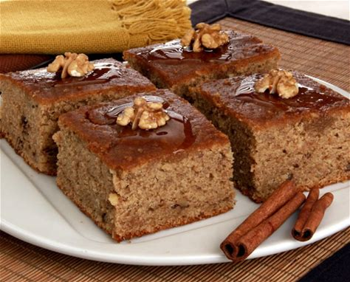

Slide 12
Bolo de Abóbora com Especiarias
Ingredientes:
2 xícaras (chá) de abóbora cozida e amassada (aproximadamente 300g)
1 1/2 xícara (chá) de farinha de arroz (ou outra farinha sem glúten, se preferir)
1/4 xícara (chá) de mel (ajuste a quantidade conforme seu gosto)
1 colher (chá) de canela em pó
1/2 colher (chá) de cravo em pó (ou 2 cravos triturados)
1 colher (SOPA) de fermento em pó
3 ovos
1 pitada de sal
1 colher (chá) de essência de baunilha (opcional)

Slide 13
Modo de Preparo:
Pré-aqueça o forno a 180°C e unte uma forma com óleo de coco ou azeite, polvilhando com farinha de arroz. Prepare a mistura de abóbora: Em uma tigela, adicione a abóbora cozida e amassada. Acrescente os ovos, o mel e a essência de baunilha (se estiver usando). Misture bem até ficar homogêneo. Adicione os ingredientes secos: Em outra tigela, misture a farinha de arroz, o fermento, as especiarias (canela e cravo) e a pitada de sal. Adicione essa mistura à mistura de abóbora e mexa até incorporar bem. Asse o bolo: Transfira a massa para a forma untada e leve ao forno por cerca de 35-40 minutos, ou até que, ao espetar um palito no centro do bolo, ele saia limpo. Deixe esfriar e sirva: Após retirar do forno, deixe o bolo esfriar antes de desenformar. Sirva e aproveite essa delícia!

Slide 14
Dicas: Para um toque mais crocante, adicione nozes picadas ou castanhas à massa. Você também pode substituir o mel por açúcar mascavo, se preferir. Esse bolo vai trazer todo o aconchego das especiarias e o sabor suave da abóbora! Ideal para aquecer os dias de outono.

Slide 15
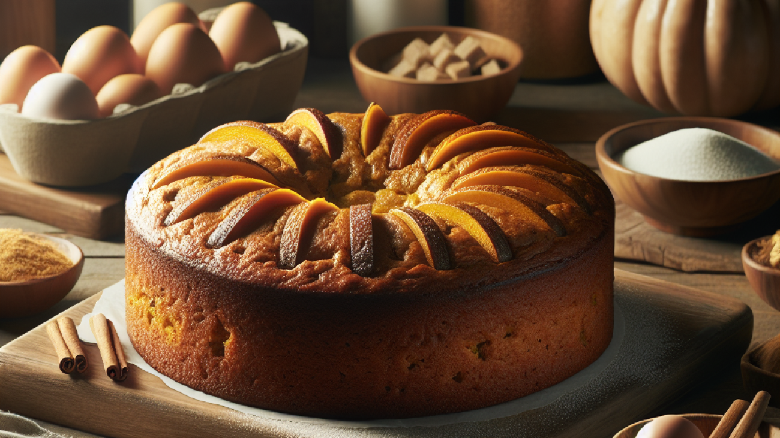

Slide 16
Pudim de Beterraba - Sobremesa Cremosa e Saudável
Ingredientes:
2 beterrabas médias cozidas e cortadas em pedaços (aproximadamente 300g)
1 1/2 xícara (chá) de leite de coco (preferencialmente sem açúcar)
1/2 xícara (chá) de açúcar demerara (ajuste a quantidade conforme seu gosto)
2 colheres (sopa) de amido de milho (para dar a consistência cremosa)
1 colher (chá) de essência de baunilha (opcional)
Pitada de sal (para equilibrar os sabores)
MODO DE PREPARO:

Slide 17
Cozinhe as beterrabas até ficarem macias e corte em pedaços.
No liquidificador, bata as beterrabas, leite de coco, açúcar demerara, amido de milho,
essência de baunilha e pitada de sal até ficar homogêneo.
Transfira a mistura para uma panela e cozinhe em fogo médio, mexendo até engrossar
(5-8 minutos).
Despeje em uma forma untada e deixe esfriar em temperatura ambiente.
Leve à geladeira por pelo menos 4 horas para firmar.
Desenforme, decore com coco ralado e sirva!

Slide 18
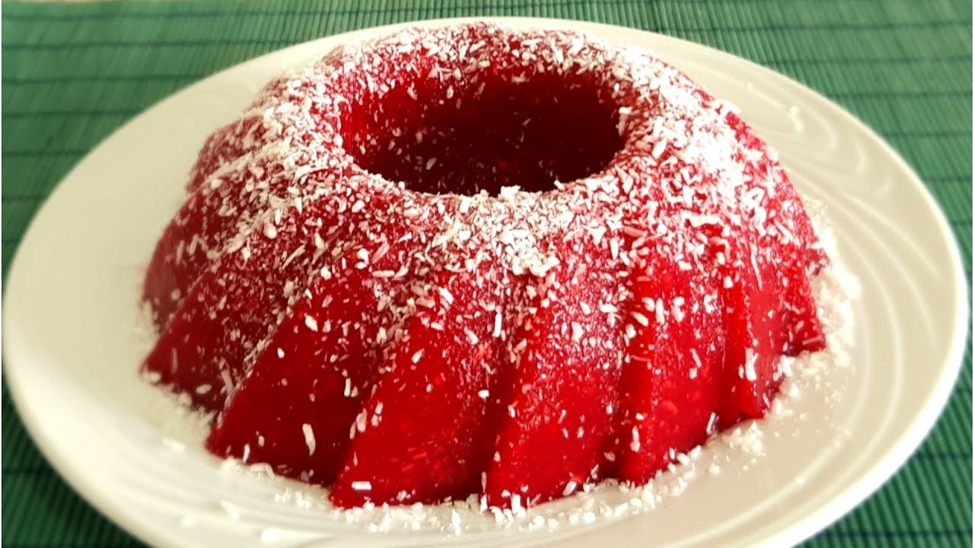

Slide 19
Agradecimentos: Agradeço a Deus e a meus pais por estar aqui, à Caixa por nos proporcionar novos horizontes. Há 18 anos sem fazer curso na área de Tecnologia. Sinto-me recomeçando, muita coisa a aprender. Somos eternamente mutantes. Gratidão!
A

